Slide 1
Web编程
——前端开发

Slide 2
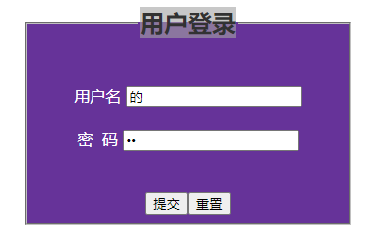
上机实验（十四），P337-338
详见P337-338，
本次不关注文字、标点符号等内容。
检查项为下列10个测试用例，
每通过一个得10分
1. 用户名、密码均未填写，提交
2. 用户名为空，密码“123”，提交
3. 用户名为空，密码“123123123”，提交
4. 用户名为空，密码长度大于20，提交。
5. 用户名“abc”，密码为空，提交；
6. 用户名“abc”，密码“123123123”,提交
7. 用户名“abcabcabc”，密码为“123”，提交
8. 用户名“abcabcabc”，密码“123123123”，提交
9. 用户名“abcabcabc”，密码长度大于20，提交
10. 用户名“abcabcabc”，密码“123123123”，重置

Slide 3
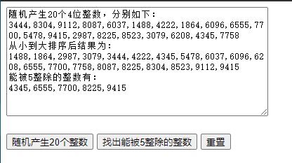
上机实验（十五），P382
详见P382，
本次不关注文字、标点符号等内容。
检查项为下列8个测试用例，
每通过一个得对应分数
1. 首次单击“随机产生20个整数”按钮能随机产生20个4位整数（12.5分），从小到大排序正确（12.5分）。
2. 再次单击“随机产生20个整数”能随机产生另外20个符合要求的数并排序输出（12.5分）。
3. 单击“找出能被5整数的整数“按钮能输出符合要求的整数（12.5分）
4. 再次单击“找出能被5整数的整数“按钮能继续输出符合要求的整数（12.5分）
5. 单击“重置”按钮能清空输出（12.5分）
6. 再次单击“找出能被5整数的整数“按钮无输出（12.5分）
7. 再次单击“随机产生20个整数”能随机产生另外20个符合要求的数并排序输出（12.5分）。

Slide 4
评分标准
代码提交到下列网站上即可
http://172.31.233.204/webcheck/，使用自己的姓名、学号登录
选择“实验（十四）……”等，提交html和js代码，注意不要使用外部js代码
评分规则：
每个实验具有多个测试案例。每通过1个测试案例获得对应分数。
特别注意，模板的正常使用

